Slide 1




Voice assistant

Slide 2


ບົດນຳສະເໜີ
ວິຊາ PYTHON .LECT
MAJOR : FNS ( Computer science ).
ສອນໂດຍ : ອຈ. ປອ ສົມສັກ ອິນທະສອນ
ນຳສະເໜີໂດຍ :
ທ້າວ ພານຸ ບຸດດາວົງ.
ນາງ ຈັນສຸດາ ປະທຸມມະວົງ.
ນາງ ພູສຸມາ ບັນຈົງພານິດ.
ທ້າວ ບຸນເຫຼື່ອມ ແສງຄໍາຢອງ.
ນາງ ຊຸນມີ ຈັນທະວົງ.
Class : 1CS2

Slide 3

OUTLINE
1.ແນວຄວາມຄິດ?
2. ຄວາມໝາຍຂອງ AI ?
3. ຄຸນປະໂຫຍດຂອງ Voice assistant?
4. FLOWCHART ການເຮັດວຽກຂອງ PROGRAM .
5. PACKAGE ທີ່ຊ່ວຍໃນການຂຽນລະບົບ .
6. DEMO.

Slide 4

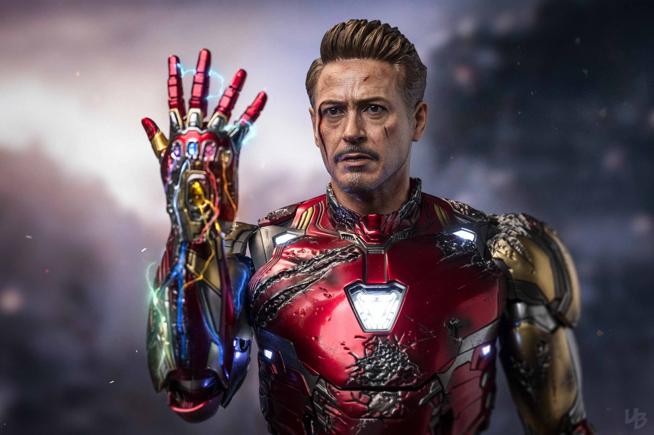

1. ແນວຄວາມຄິດ
Iron man
Siri

Slide 5


2. ມາຮູ້ກ່ຽວກັບຄວາມໝາຍຂອງ AI ແມ່ນຫຍັງ?
AI ( Artificial Intelligence )
Artificial : ທຽມ ຫຼື ຂອງທຽມ
Intellingence : ສະຕິປັນຍາ

Slide 6

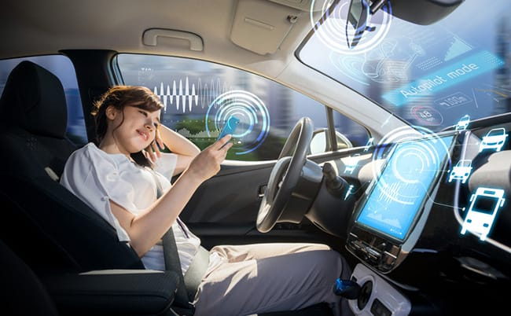




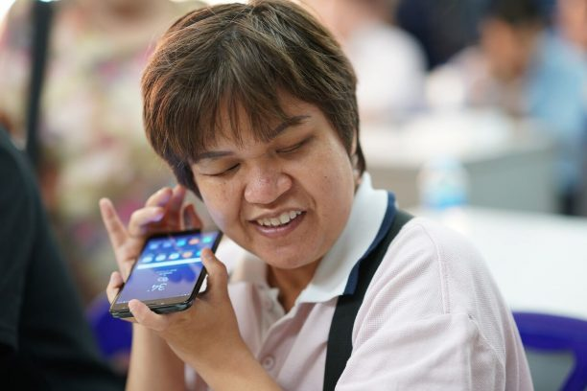
3. ຄຸນປະໂຫຍດຂອງ Voice assistant.

Slide 7
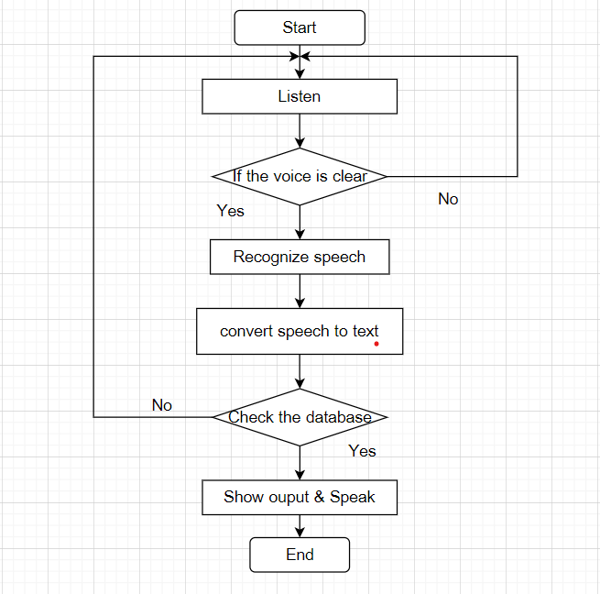
4. FLOWCHART ການເຮັດວຽກຂອງ PROGRAM

Slide 8
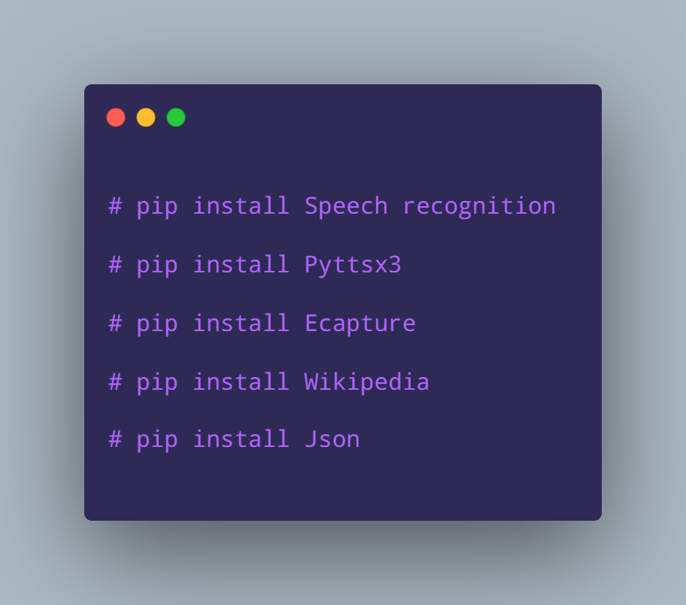
5. PACKAGE ທີ່ຊ່ວຍໃນການຂຽນລະບົບ

Slide 9
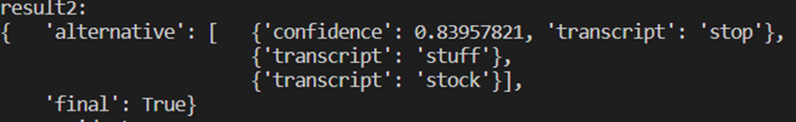
EX: Json

Slide 10
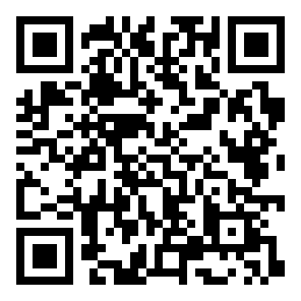
6.DEMO
https://shorturl.asia/0E1gm

Slide 11

THANKS for listening
Do you have any questions?

